Slide 1
SUBNETTING

Slide 2
Sự cần thiết của chia Subnet?
Nhu cầu muốn chia những mạng lớn thành những mạng nhỏ hơn với những mục đích:
    Giảm kích thước Broadcast domain.
    Tăng tính bảo mật.
    Áp dụng tính quản lý theo kiểu phân cấp.
Cần nhiều địa chỉ mạng có kích thước nhỏ nhưng bên ngoài chỉ nhìn thấy như 1 mạng duy nhất.

Slide 3
Subnet mask
Dãy nhị phân dài 32 bit đi kèm với một địa chỉ IP để xác định địa chỉ mạng của IP này.
Host sẽ đem địa chỉ IP thực hiện phép tính AND từng bit một của địa chỉ với subnet mask
Host sẽ thu được địa chỉ mạng tương ứng của địa chỉ IP.

Slide 4
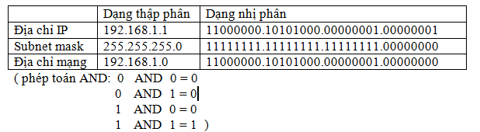
Subnet mask
Ví dụ: Xét địa chỉ 192.168.1.1 với subnet mask tương ứng là 255.255.255.0

Slide 5
Subnet mask – Prefix-length
Quy tắc gợi nhớ: phần mạng chạy đến đâu, bit 1 của subnet mask chạy đến đó và ứng với các bit phần host, các bit của subnet mask được thiết lập giá trị 0.
Một số subnet mask chuẩn:
  Lớp A: 255.0.0.0
  Lớp B: 255.255.0.0
  Lớp C: 255.255.255.0
Số prefix: Số bit phần mạng trong một địa chỉ IP, được viết sau dấu “/”.
Ví du: 192.168.1.1/24, 172.16.0.1/16 hay 10.0.0.1/8

Slide 6
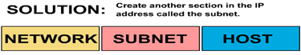
Kỹ thuật chia subnet
Để chia nhỏ một mạng lớn thành nhiều mạng con bằng nhau: mượn thêm bit phần host để làm phần mạng.
Các bit mượn này gọi là các bit subnet. Tùy thuộc vào số bit subnet mà ta có được các số lượng các mạng con khác nhau với các kích cỡ khác nhau:

Slide 7
Các dạng chia Subnet
Dạng 1: Cho một mạng lớn và số bit mượn, xác định các yếu tố
Dạng 2: Cho một địa chỉ host. Xác định xem host thuộc mạng nào
Dạng 3 : Cho sơ đồ mạng, xác định số bit mượn phù hợp để chia subnet
Dạng 4 : Chia subnet VLSM
Dạng 5: Summary

Slide 8
Dạng 1
Dạng 1: Cho một mạng lớn và số bit mượn. Xác định:
- Số subnet
- Số host/subnet
- Địa chỉ mạng của mỗi subnet.
- Địa chỉ host đầu của mỗi subnet.
- Địa chỉ host cuối của mỗi subnet.
- Địa chỉ broadcast của mỗi subnet.
- Subnet mask được sử dụng.

Slide 9
Dạng 1
Gọi n là số bit mượn và m là số bit host còn lại.
+ Số subnet: 2^{n} hoặc 2^{n} - 2
+Số host trên mỗi subnet: 2^{m} – 2
Với mỗi subnet chia được:
+ Địa chỉ mạng có octet bị chia cắt là bội số của bước nhảy. Bước nhảy tương ứng với số bit mượn
+ Địa chỉ host đầu = địa chỉ mạng + 1
+ Địa chỉ broadcast = địa chỉ mạng kế tiếp – 1
+ Địa chỉ host cuối = địa chỉ broadcast – 1
+ Subnet mask: phần mạng của địa chỉ chạy đến đâu, các bit 1 của subnet mask chạy đến đó

Slide 10
Dạng 1
Dạng 1: Cho một mạng lớn và số bit mượn.
VD1: Xét mạng 192.168.1.0/24 , mượn 2 bit
VD2: Xét mạng 172.16.0.0/16, mượn 2 bit
VD3: Xét mạng 172.16.0.0/16, mượn 10 bit

Slide 11
Dạng 2
Dạng 2: Cho một địa chỉ host. Xác định xem host thuộc mạng nào
Tìm octet bị chia cắt => số bit mượn => bước nhảy.
Lấy octet bị chia cắt chia cho bước nhảy được thương và còn dư. (thương là bội số của bước nhảy)
Lấy thương nhân với bước nhảy thì được địa chỉ mạng.
VD1: Cho địa chỉ host 192.168.1.158/28
VD2: Cho địa chỉ host 172.16.159.2/18

Slide 12
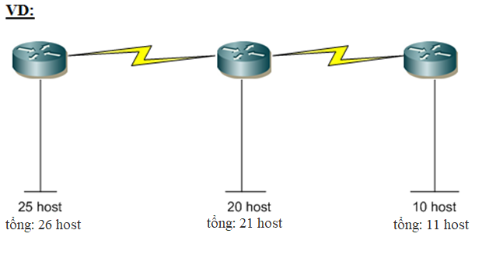
Dạng 3
Dạng 3 : Cho sơ đồ mạng, xác định số bit mượn phù hợp để chia subnet:
Cho mạng 192.168.1.0/24. Hãy đảm bảo cung cấp đủ địa chỉ IP cho sơ đồ mạng trên.

Slide 13
Dạng 3
Dạng 3 : Cho sơ đồ mạng, xác định số bit mượn phù hợp để chia subnet:
Tìm số lượng mạng.
Tìm số host của mạng lớn nhất. (Nếu đáp ứng được số host của mạng lớn nhất thì sẽ đáp ứng được các mạng còn lại).
Gọi số bit mượn là n, số bit host là m. Ta có hệ sau:
    2^{n} ≥ số lượng mạng
    2^{m} - 2 ≥ số host mạng lớn nhất
    m + n = 8
Tìm n, m và quay về dạng 1

Slide 14
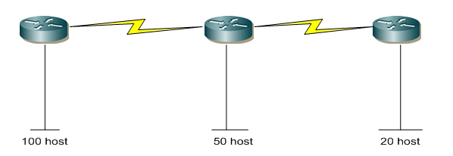
Dạng 4
Dạng 4 : Chia subnet VLSM:
Cho mạng 192.168.1.0/24. Hãy đảm bảo cung cấp đủ địa chỉ IP cho sơ đồ mạng trên.

Slide 15
Dạng 4
Dạng 4: Chia VLSM (Variable Length Subnet Mask)
Kỹ thuật chia nhỏ một mạng thành các mạng có độ dài khác nhau (sẽ có các subnet mask khác nhau).
Hệ phương trình của dạng 3 trường hợp này vô nghiệm.
Xét các mạng theo thứ tự số host từ cao xuống thấp.
  Và giải hệ phương trình:
    2^{m} - 2 ≥ số host
    m + n = 8
Xét tiếp mạng có số host thấp hơn và tiếp tục giải hệ

Slide 16
Dạng 5
Dạng 5: Tóm tắt địa chỉ (summary):
Làm gọn bảng định tuyến của router.
Các địa chỉ mạng sẽ được tóm tắt về một địa chỉ mạng lớn hơn đại diện bao trùm tất cả các mạng được tóm tắt.
Xem xét các octet từ trái qua phải và bắt đầu phân tích octet có sự khác nhau đầu tiên
Trong octet đó có các phần bit giống nhau thì phần mạng của địa chỉ tóm tắt sẽ chạy đến đó
VD: Tóm tắt các mạng sau:
192.168.0.0/24
…..
192.168.3.0/24

